Slide 1
PHP

Slide 2
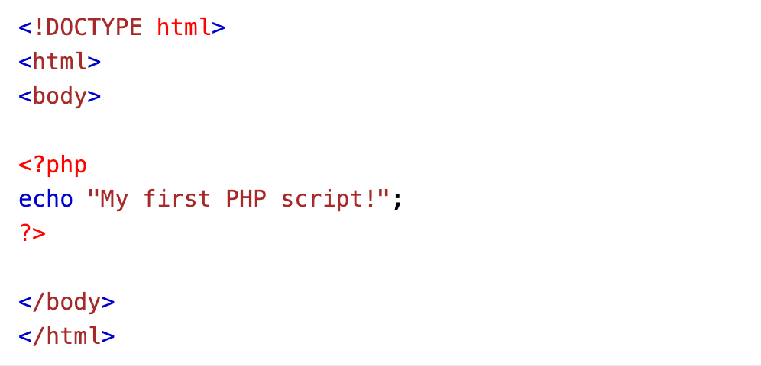
PHP
PHP is a server scripting language, and a powerful tool for making dynamic and interactive Web pages.
PHP is a widely-used, free, and efficient alternative to competitors such as Microsoft's ASP.
Notes:
안드로디드 앱은 화면을 구성하는 액티비티 뿐 아니라 대표적으로 서비스와 브로드캐스트수신자 있음.
서비스는 앱을 구성하는 구성 요소중 하나.
플랫폼에 따라서 1앱을 개발할때 UI 앱과 보통 서비스 앱을 함께 개발함.
서비스는 보통 백그라운드에서 실행됨.
UI는 User interaction 을 통한 화면 변화나 데이터 변화에 따른 정보 제공 등을 제공하기 위한 것이라면 서비스앱은 User에게 직접적으로 보여주거나 응답을 받거나 주거나 하는 것이 아니라 백그라운드에서 처리될 수 있는 일들을 하는 앱입니다.
//OS가 처음 부팅할때 어떤 앱의 서비스앱을 실행할지 리스트를 보고 실행해주기도 하고 //
.MainActivity에넛 startServiece 호출.
비정상적으로 종료되더라도 시스템이 자동 재실행 될 수 있음.
email 앱을 개발한다고 치자~사례설명.
사실 중요한 역할을 하는 앱이지만~ 수업시간에는 구체적으로 예제를 보거나 하진 않을 것. 필요한 기능별로 찾아서 가져다 쓸 수 있음.

Slide 3
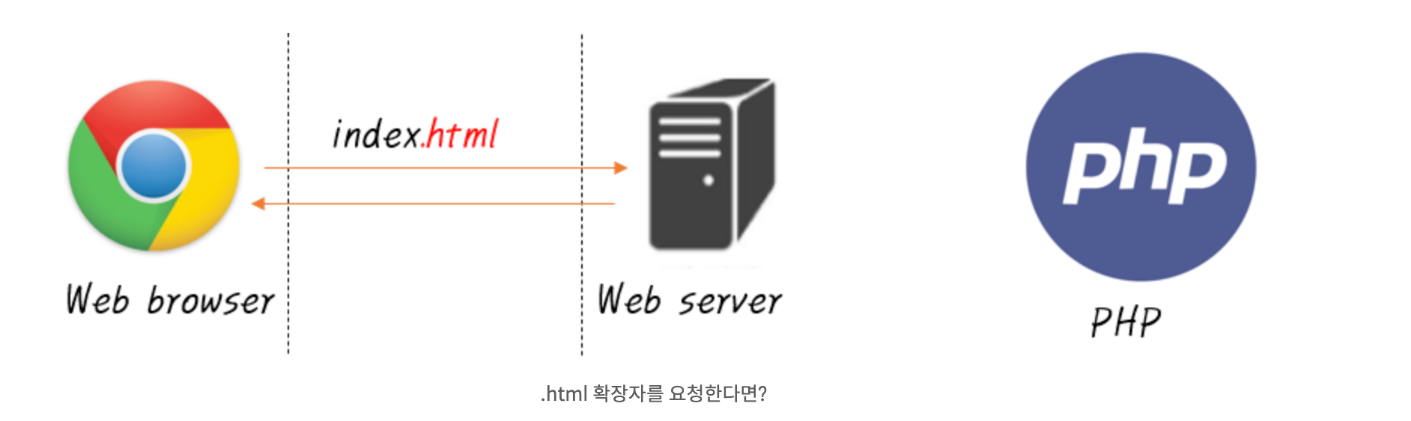
PHP
사용자가 요청한 파일의 확장자가 .html 일 경우에 웹서버는 파일을 그대로 읽어서 그대로 전송
즉, 한번 index.html이라는 웹 페이지를 만들었다면 그것은 언제나 같은 정보를 보여줌.

Slide 4
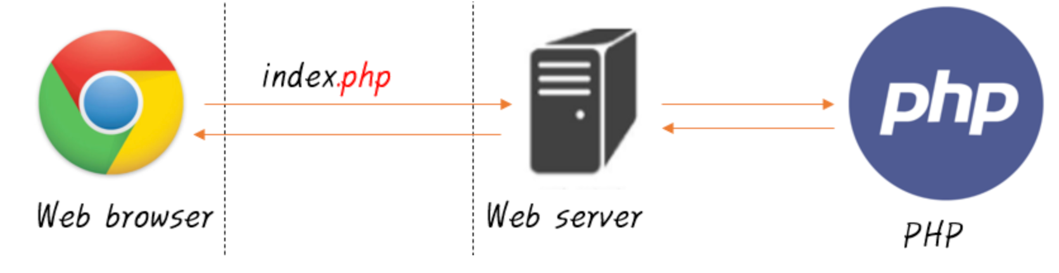
PHP
사용자가 요청한 파일의 확장자가 .php가 되면 웹서버는 자신이 그 파일을 처리할 수 없다는 걸 알고, php에게 파일을 위임합니다. 그럼 php는 index.php라는 파일을 확인

Slide 5
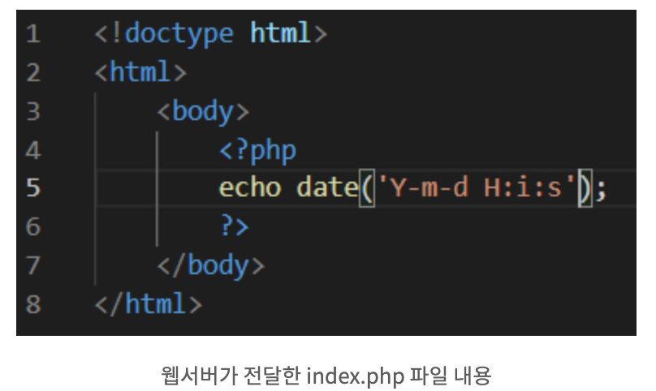
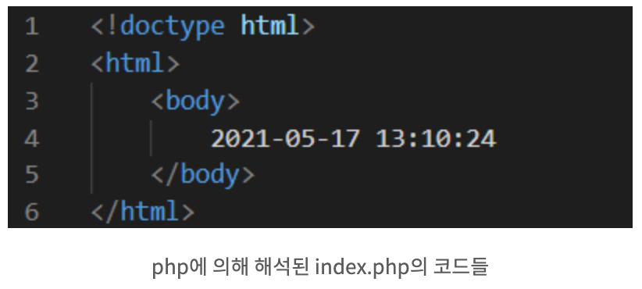
PHP
<?php => php 시작
현재 시간(data)를 출력(echo)하라는 의미
새로고침할 때마다 달라지는 웹페이지를 동적으로 생성

Slide 6
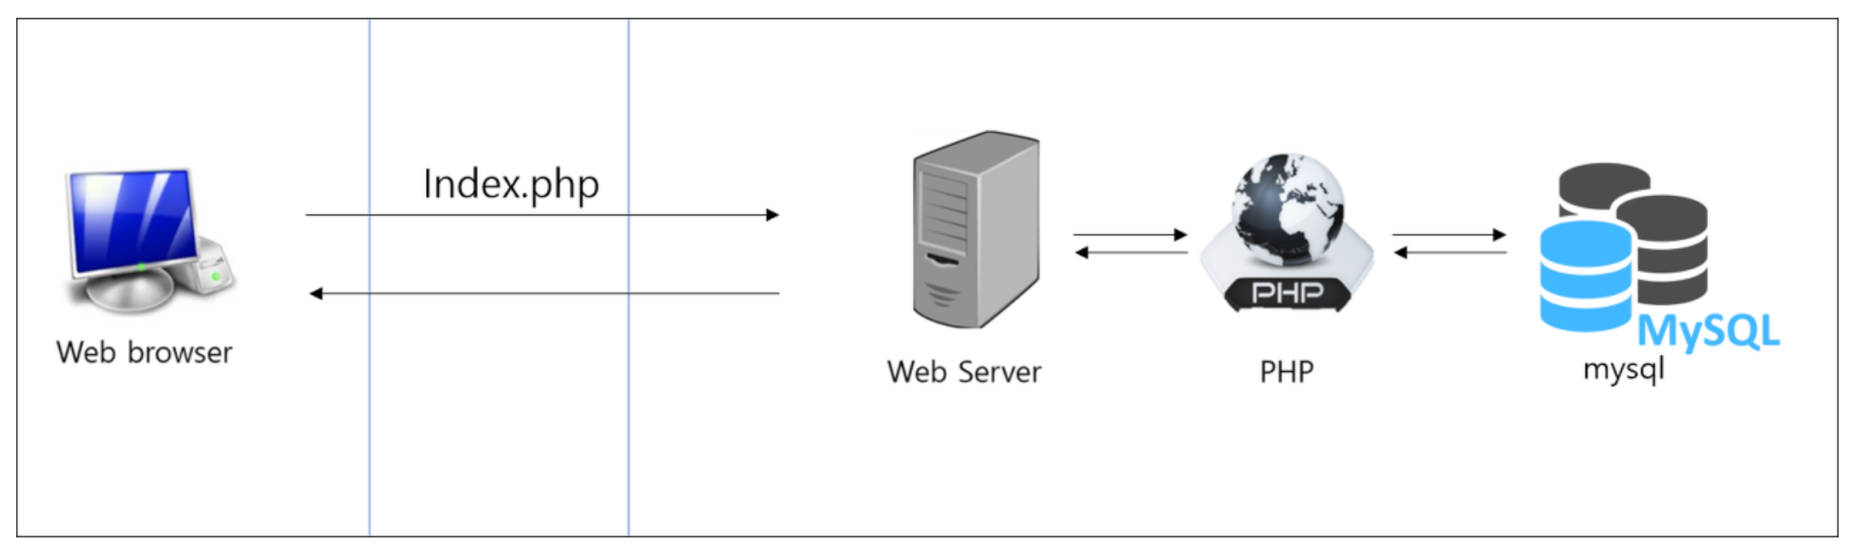
PHP와 MySQL의 연동 원리
1단계 : PHP에서 MySQL과 관련된 함수가 들어간다.
PHP는 MySQL에 SQL문을 던지고,
2단계 : MySQL 서버는 SQL에 적혀있는 대로 동작하여
그 결과를 PHP에게 알려준다.
3단계 : PHP는 최종적으로 순수한 HTML코드를 생성
후 웹 서버에 전송
4단계 : 웹 서버는 최종적으로 웹 브라우저에게
HTML코드를 전송
개인컴
서버 실행

Slide 7
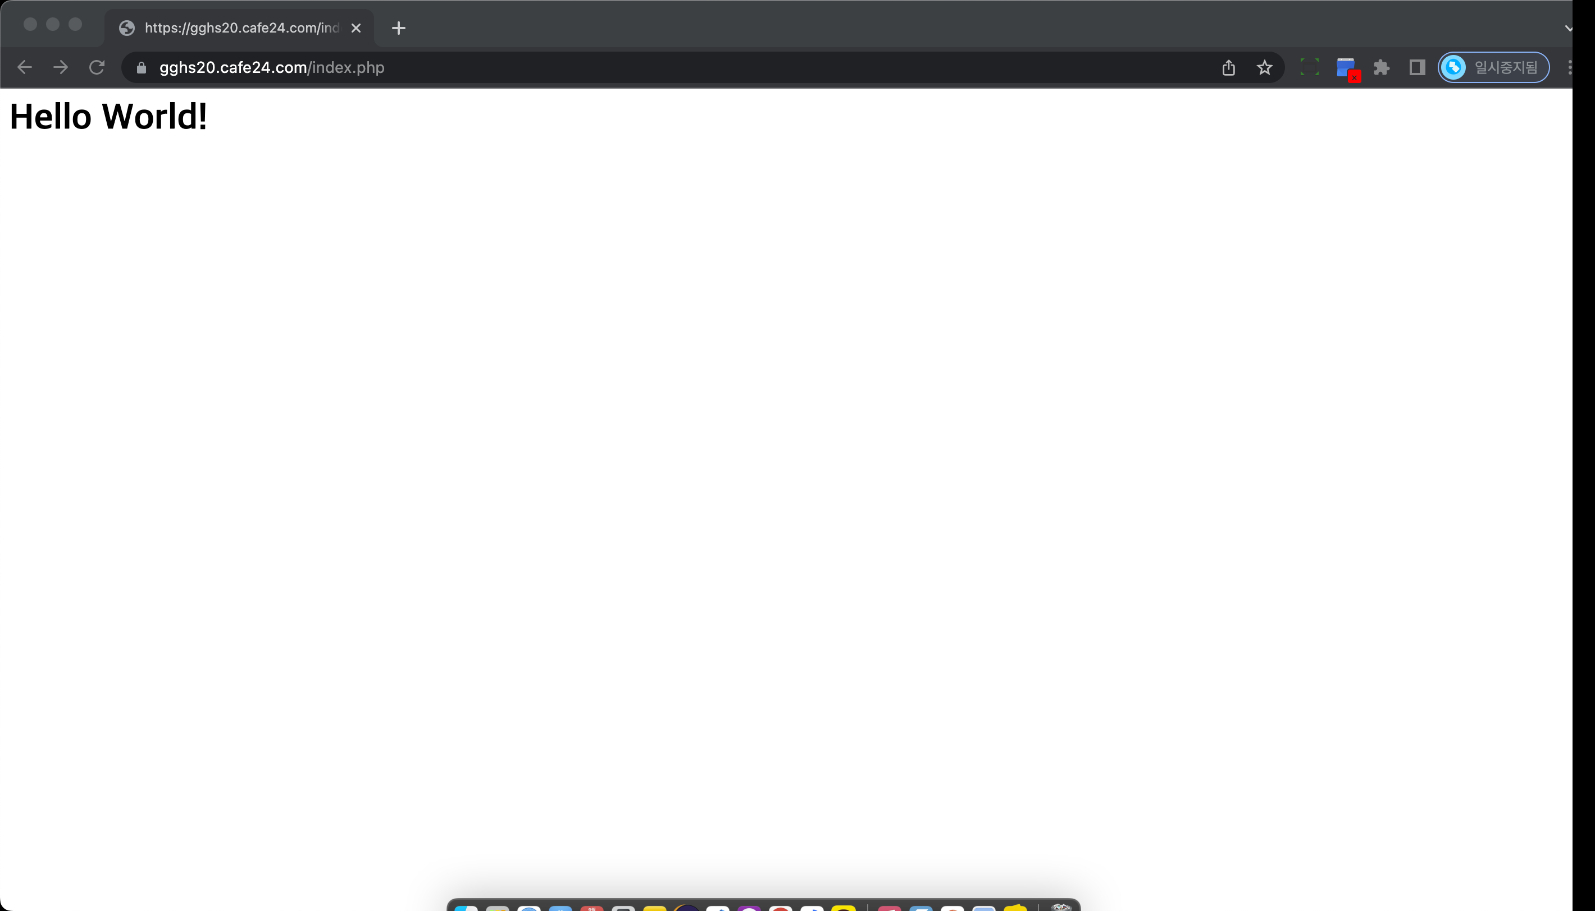
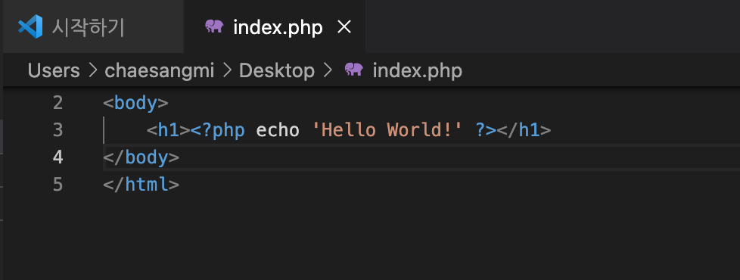
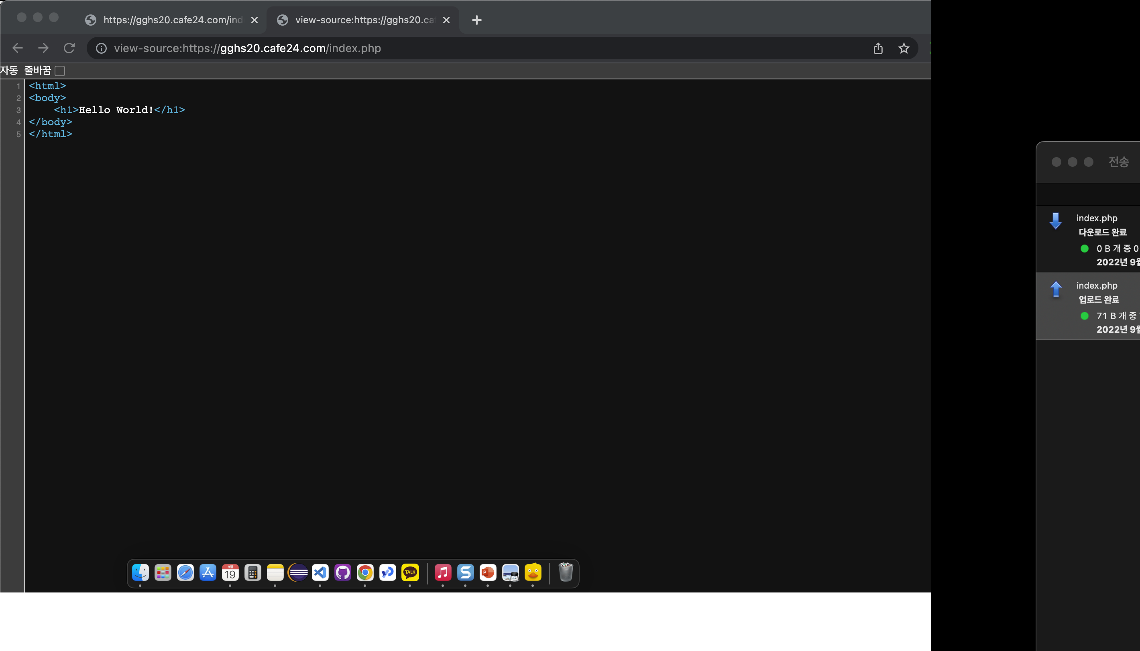
PHP 기본 문법

Slide 8
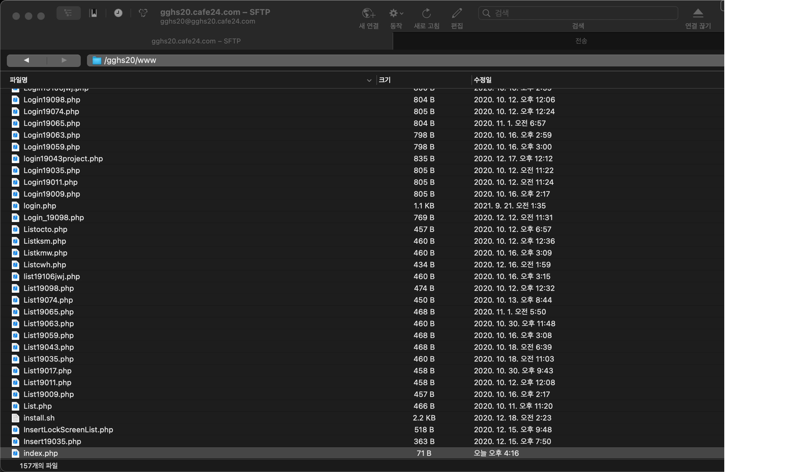

Slide 9
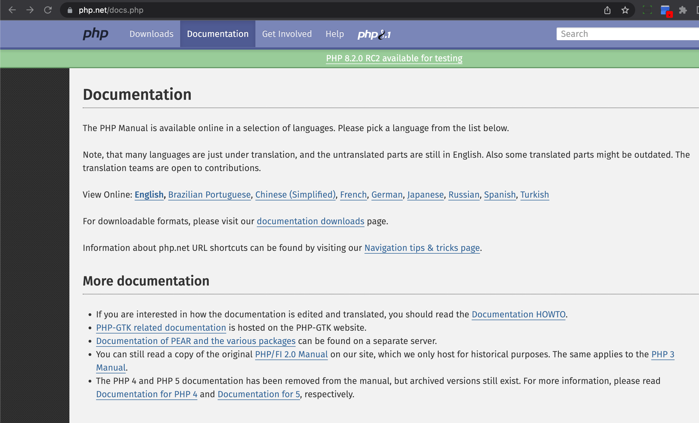
http://php.net/docs.php

Slide 10
middleware
데이터베이스의 데이터 관리 기능과 앱(웹)이 가지는 접근성이라는 장점을 취한다.
php의 이러한 기술을 ‘중간에 있다.’의 뜻으로 미들웨어라고 부른다.

Slide 11
MySQL
CREATE DATABASE opentutorials;
SHOW DATABASES;

Slide 12
테이블 생성
CREATE TABLE topic (
id int(11) NOT NULL AUTO_INCREMENT,
title varchar(45) NOT NULL,
description text,
created datetime NOT NULL,
PRIMARY KEY(id)
)
생성확인
SHOW TABLES;
테이블의 구조 확인
DESC topic;
id 값은 정수이고 11글자까지 보여줌
primary key => 중복되지 않음을 보장. 반드시 입력

Slide 13
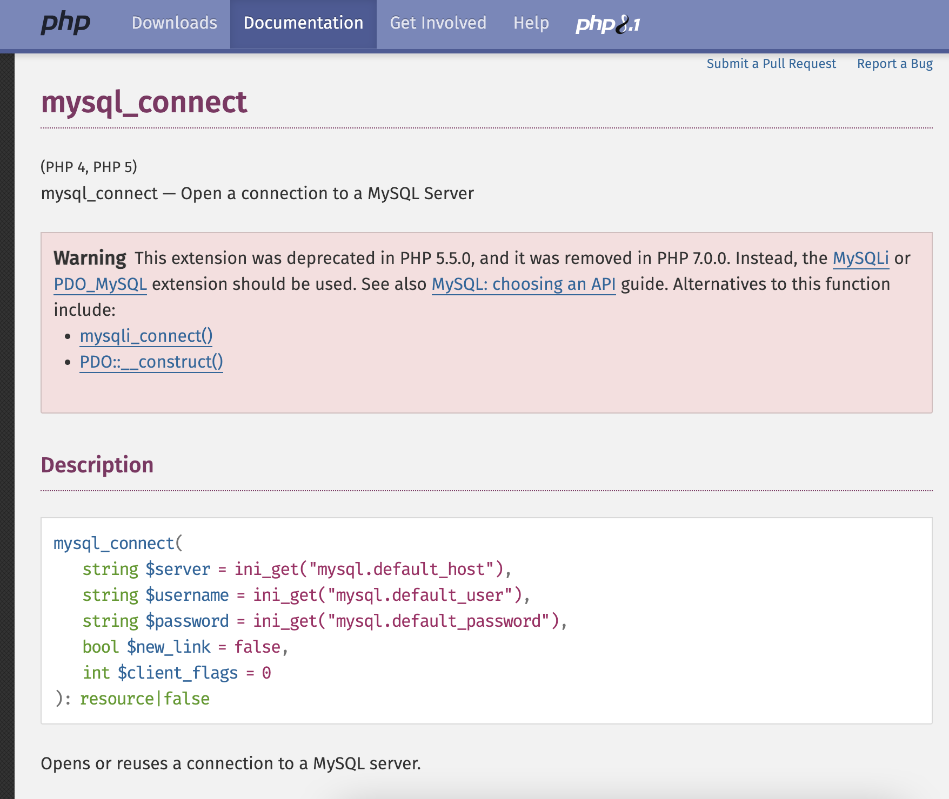
mysqli_connect
https://www.php.net/manual/en/function.mysql-connect

Slide 14
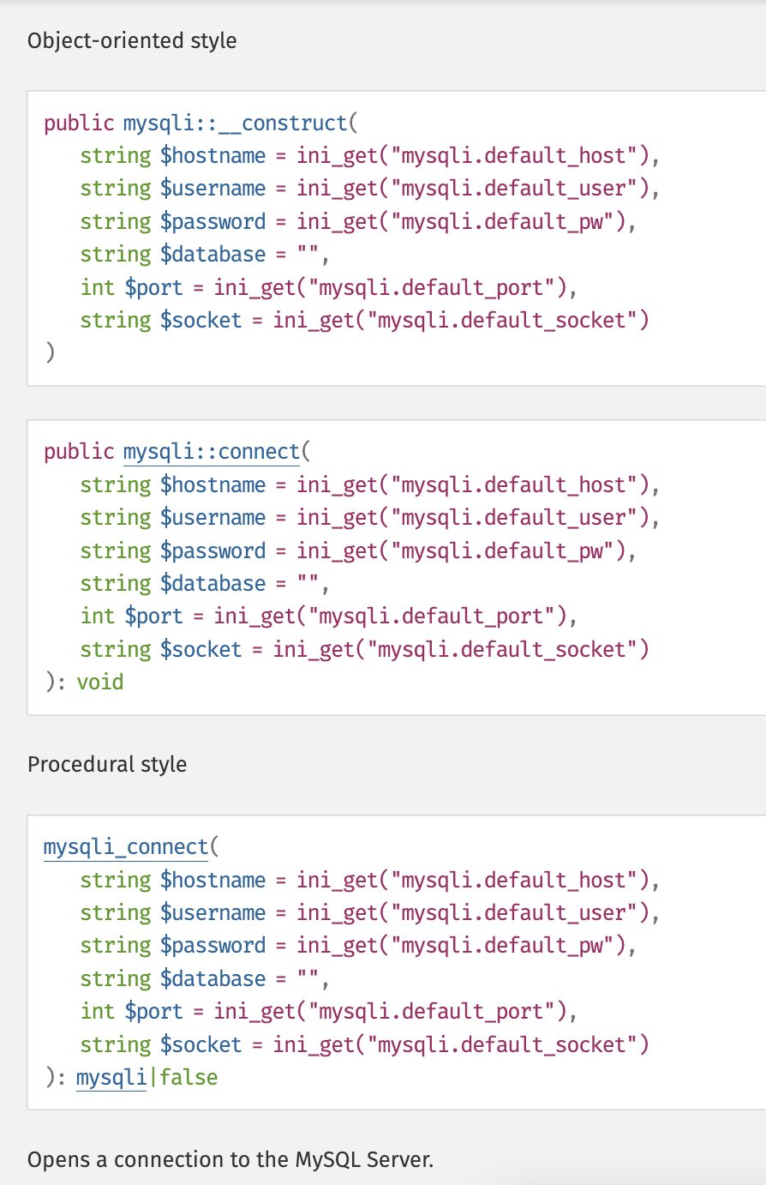
mysqli_connect() : 접속할 때 사용.
입력값에 따라 이 함수를 호출하면 데이터베이스 서버에 PHP가 접속할 것.

Slide 15
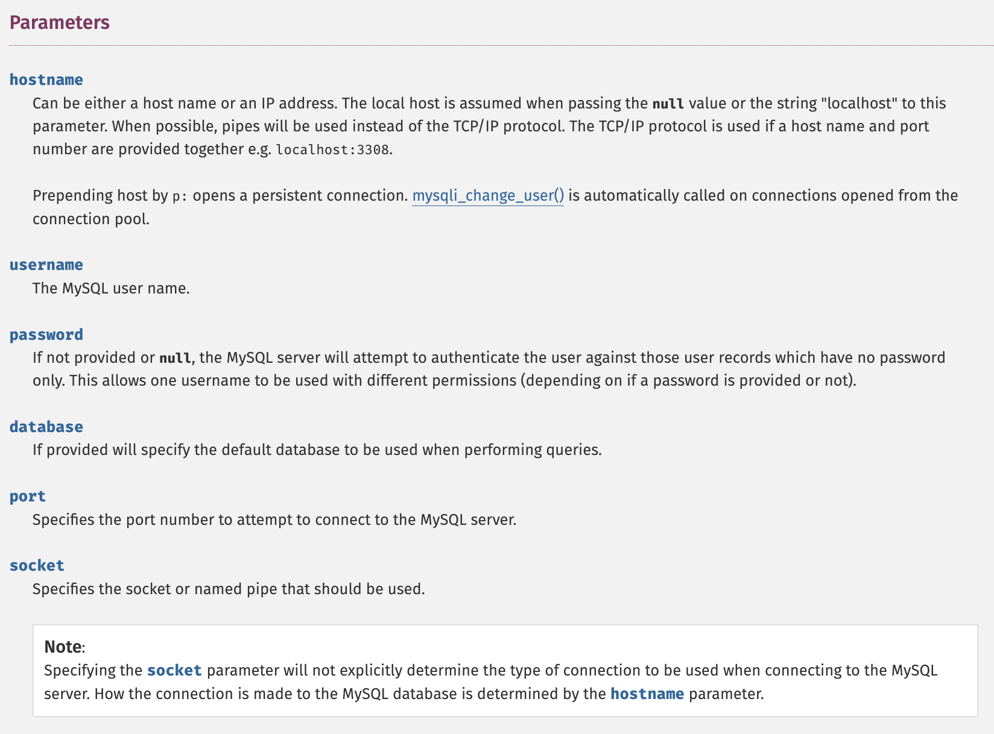

Slide 17
mysqli_connect(“localhost”, “root”, “111111”, “dbname”);
PHP와의 연동
PHP 내부에 있는 echo 함수를 통해 안드로이드에서 결과값을 받는 형태가 일반적이라고 합니다. 이제 반대로 안드로이드에서 PHP에 연결하는 방법을 간단히 살펴보자면,
PhpTest phptest=new PhpTest();
phptest.execute(“서버주소”);
와 같은 문법으로 서버에 접속을 한 뒤,
URL url=new URL(params[0]);
으로 연결 url을 설정하고,
HttpURLConnection conn=url.openConnection();
으로 커넥션 객체를 선언해주면 연동이 완료된다,
(conn이 true면 연결된 상태, 아니면 연결이 끊어진 상태)
conn=true일 때 본인이 구현하고 싶은 html과의 상호작용을 코드로 작성해주면 된다.

Slide 18
PHP in android
-HttpUrlConnection을 이용해서 POST 방식으로 넘겨줄 수 있다.
http.setRequestMethod("POST"); 로 설정후 http.getOutputStream()으로 스트림을 열어 출력해주면 된다.
-처리하는 php 쪽에서는 $_POST[‘~~’] 꼴로 받아주면 된다.

Slide 19
Database & Contents Provider
Database
SQL
Helper
Contents Provider

Slide 20
모바일 데이터 베이스
많은 양의 데이터를 체계적으로 관리하기 위해서는 모바일 데이터 베이스 사용
안드로이드 모바일이나 아이폰 등의 스마트폰에서는 데이터베이스 기본 제공됨
모든 앱이 데이터 베이스를 쓰는 것은 아닌 간단한 데이터 저장할 때는 SharedPreference를 사용함: (참고 : https://developer.android.com/training/data-storage/shared-preferences?hl=ko )
SQLite : 안드로이드는 임베이드 데이터베이스로 개발된 SQLite를 가지고 있음.
파일로 만들어진 하위 수준의 구조를 가지면서 DB의 기능까지 그대로 사용할 수 있도록 만든것
저장될때는 파일로 저장되므로 DB의 복사, 이동, 삭제가 매우 쉬움
데이터 조회 속도가 빠름
표준 SQL 지원함
=> 앱의 개발 생산성이 높아지고 향후 기능 변경에도 간단한 SQL 수정만으로 데이터 처리 방식을 바꿀 수 있음.

Slide 21
데이터 베이스 생성 및 테이블 생성
데이터 베이스 생성
openOrCreateDatabase 메서드: 데이터베이스를 만들거나 여는 메서드
데이터베이스(특히 관계형 데이터베이스) 의 구성요소중 하나는 테이블! 테이블 생성
execSQL 메서드 : 데이터베이스를 만들고 난 다음 SQL문을 실행할때 사용하는 메서드
테이블에 레코드 추가하기
execSQL 메서드 : SQL 문 실행으로 추가
데이터 조회하기
rawQuery 메서드 : 데이터베이스를 조회하는 메서드, 반환되는 cursor객체를 받기위한 메서드
데이터 베이스 삭제하기
deleteDatabase 메서드 : 데이터베이스를 삭제하는 메서드

Slide 22
SQL(Structured Query Language)
SQL은 관계형 데이터베이스 관리 시스템에서 데이터를 검색과 관리 등을 위해 설계된 특수 목적 프로그래밍 언어
테이블 생성하기
테이블 삭제하기
CREATE TABLE USERHGD(
userId VARCHAR(20) NOT NULL,
userPassword VARCHAR(20) NOT NULL,
userName VARCHAR(20) NOT NULL,
userAge INT NOT NULL,
PRIMMARY KEY(userID)
);
DROP TABLE USERHGD;

Slide 23
SQL(Structured Query Language)
테이블에 레코드 삽입
데이터 조회하기
INSERT INTO USERHGD( userId, userPassword, userName, userAge)
VALUES(’21001hgd’, ‘1234!@#$’, ‘HGD’, 18);
SELECT * FROM USERHGD //USERHGD 테이블의 모든 칼럼 조회
SELECT userId, userAge FROM USERHGD //USERHGD의 userId, userAge 칼럼 조회
SELECT * FROM USERHGD WHERE userAge = 17 // userAge 가 17인 사람 조회
SELECT userId FROM USERHGD WHERE userAge = 17 //userAge가 17인 사람의 userId 조회

Slide 24
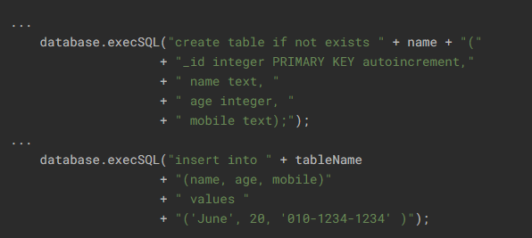
execSQL 메서드
SQLiteDatabase객체에서 가장 중요한 메서드 중 하나
테이블을 만들고, 레코드를 추가하는 등의 표준 SQL을 사용하는 여러 데이터 처리가 가능함.
결과값을 Cursor 객체로 받으려면 rawQuery 메서드 사용.

Slide 25
헬퍼(Helper) 클래스
데이터베이스를 만드는 것 외에도 테이블의 정의가 바뀌어서 스키마(Schema)를 업그레이드 할 필요가 있을 때에 API에서 제공하는 헬퍼(Helper)클래스를 사용하는 것도 좋은 방법
스키마(Schema)
데이터베이스의 구조와 제약조건에 관한 전반적인 명세를 기술한것
테이블의 구조는 필요에 따라 바뀔수 있음
테이블 안에 데이터가 있는 경우, 그 데이터가 삭제되거나 수정되어야 할 수 있음.
SQLiteOpenHelper 클래스를 사용함.
SQLiteOpenHelper 객체는 데이터베이스를 만들거나 열기 위해 필요한 작업을 도와주는 역할을 하지만, 해당 객체를 만든다고 해서 데이터베이스 파일이 바로 만들어지는 것은 아님!
파일 생성을 위해서는 getReadableDatabase()또는 getWritableDatabase() 메서드를 호출해야함.
콜백메서드를 다시 정의하여 처리할 수 있음
OnCreate, OnOpen, OnUpgrade

Slide 26
내용 제공자(Content Provider, CP)
내용 제공자는 응용 프로그램 사이에 데이터를 공유하기 위한 컴포넌트
기본적으로 앱은 자신의 데이터에는 자신만 접근 가능함. 외부고 공개하려면 내용 제공자를 생성해야 한다. => 앱에서 관리하는 데이터를 다른 앱에서 접근하도록 도움
CP의 정보를 제공하는 방법으로 URI를 사용한다.
앱 구성 요소이므로 시스템에서 관리하며 Manifest 파일에 등록해야 사용 가능
내용제공자의 동작은 CRUD 동작을 기준으로 함
CRUD: Create(생성), Read(조회), Update(수정), Delete(삭제)
insert(), query(), update(), delete() 메서드 지원함.
액티비티
서비스
브로드캐스트
수신자
내용 제공자

Slide 27
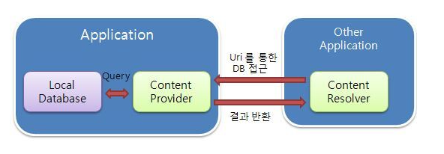
내용 제공자(Content Provider, CP)
내용제공자를 사용하면 다른 앱에게 데이터 접근 통로를 열어줄 수 있음
(반드시 허용된 통로로만 접근해야함)
해당 통로로 접근하기 위해서 콘텐트 리졸버(ContentResolver)객체가 필요함.

Slide 28
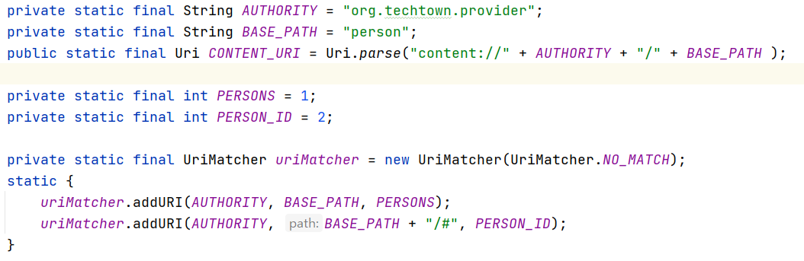
URI 개념
URI (Uniform Resuorce Identifier) content://패키지명/아이디
내용제공자 에서 제공하는 데이터에 접근하기 위한 주소로 사용됨.
BasePath - 여기선 테이블명
contents:// 내용 제공자에 의해 제어되는 데이터라는 의미
Authority - 패키지명으로 지정한 부분을 가리키며 특정 내용 제공자를 구분하는 고유값
URI를 매칭하는 역할
Notes:
BasePath - 여기선 테이블명

Slide 29
Cursors
rawQuery에서 반환되는 객체
Cursor 객체는 테이블에 들어있는 각각의 레코드를 순서대로 접근할 수 있게 함
처음에는 아무런 레코드를 가리키지 않음
moveToNext()메소드를 이용해 레코드를 가져옴.
사용한 후에 close() 메서드를 이용하여 닫아야함.

Slide 30
내용 제공자를 이용한 데이터 생성, 조회, 수정, 삭제
새로운 프로젝트 - Gs20200hgdProvider
패키지이름 - org.techtown.provider
DatabaseHelper.java 와 PersonProvider.java 생성
작업 순서
activity_main.xml 수정 - DatabaseHelper.java수정 - PersonProvider.java수정- MainActivity.java 수정- - AndroidMenifest.xml 수정 - 실행 - 확인

Slide 31
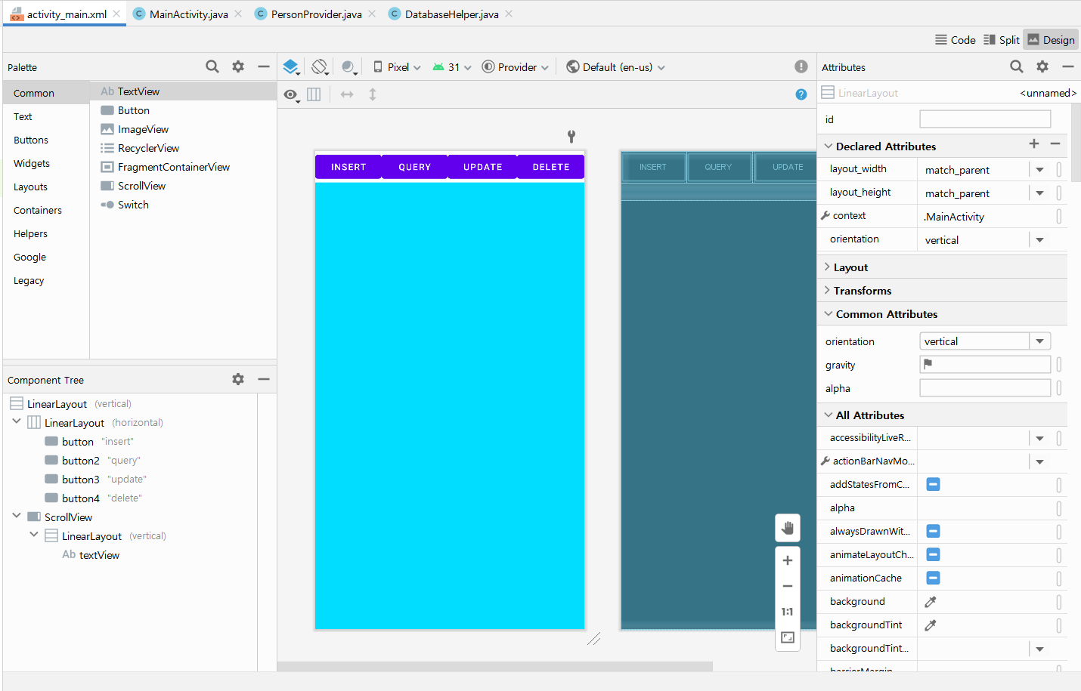

Slide 32
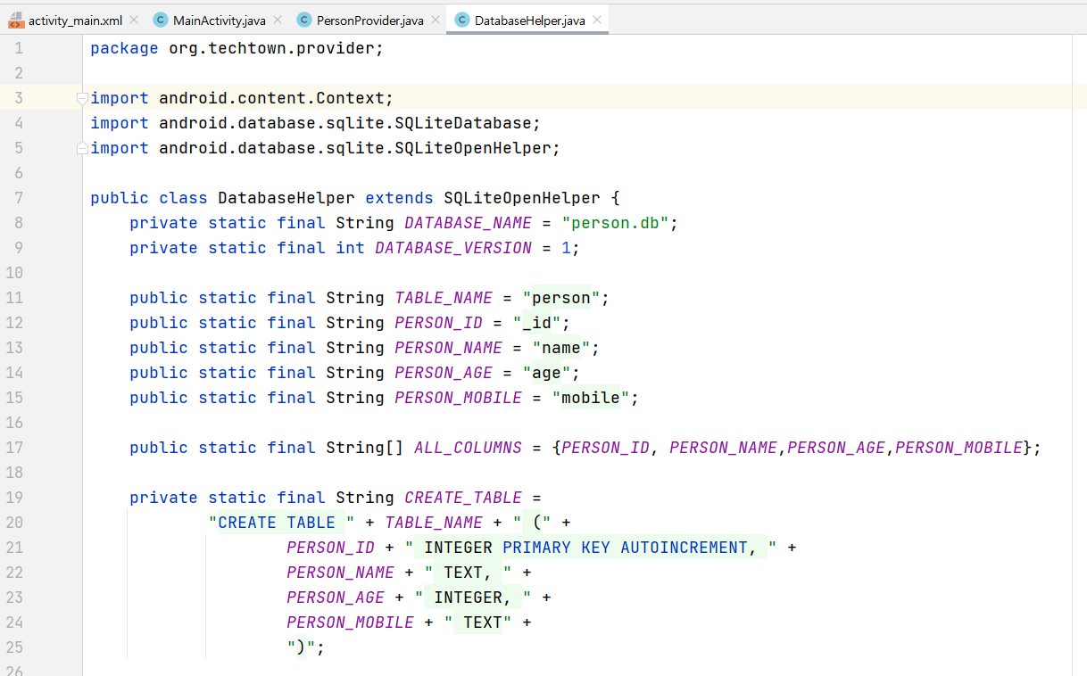
테이블 생성 SQL 구문

Slide 33
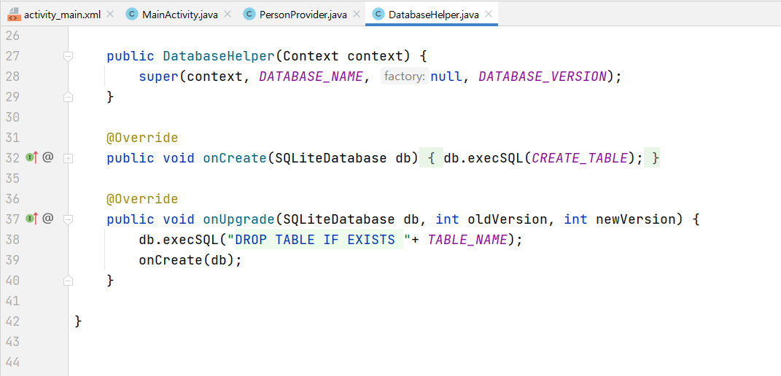
person.db 데이터베이스 생성
person 테이블 생성

Slide 34
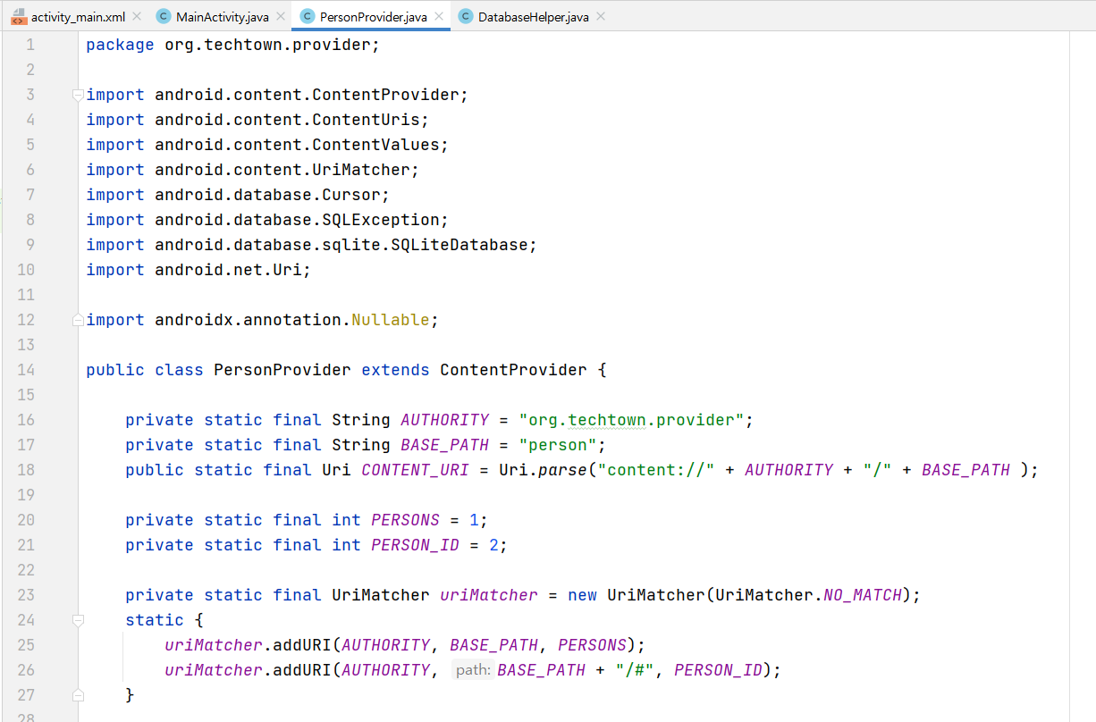
내용 제공자를 만들기 위해 고유한 값을 가진 content URI가 필요함

Slide 35
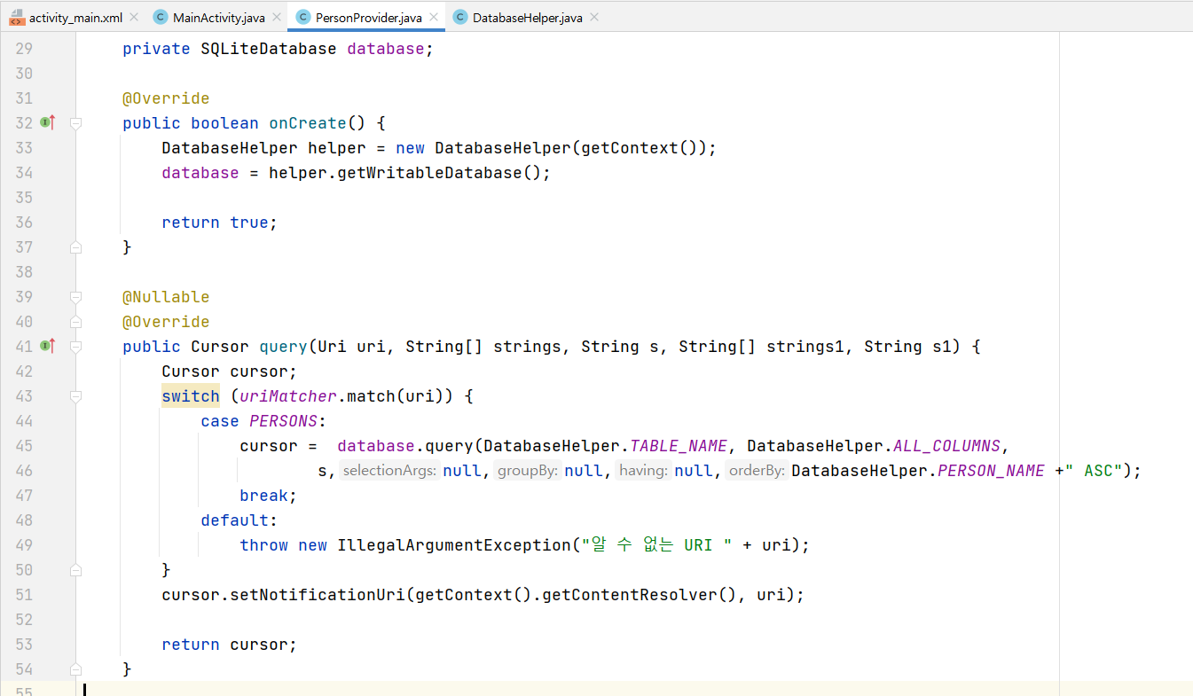
파일생성을 위해서 호출
내용 제공자를 이용한 값 조회
Where 조건
getContentResolver()를 호출하면 ContentResolver객체를 반환함. 이 객체가 내용 제공자에 접근하는 역할
insert, query, update, delete 등의 메서드가 정의되어 있음

Slide 36
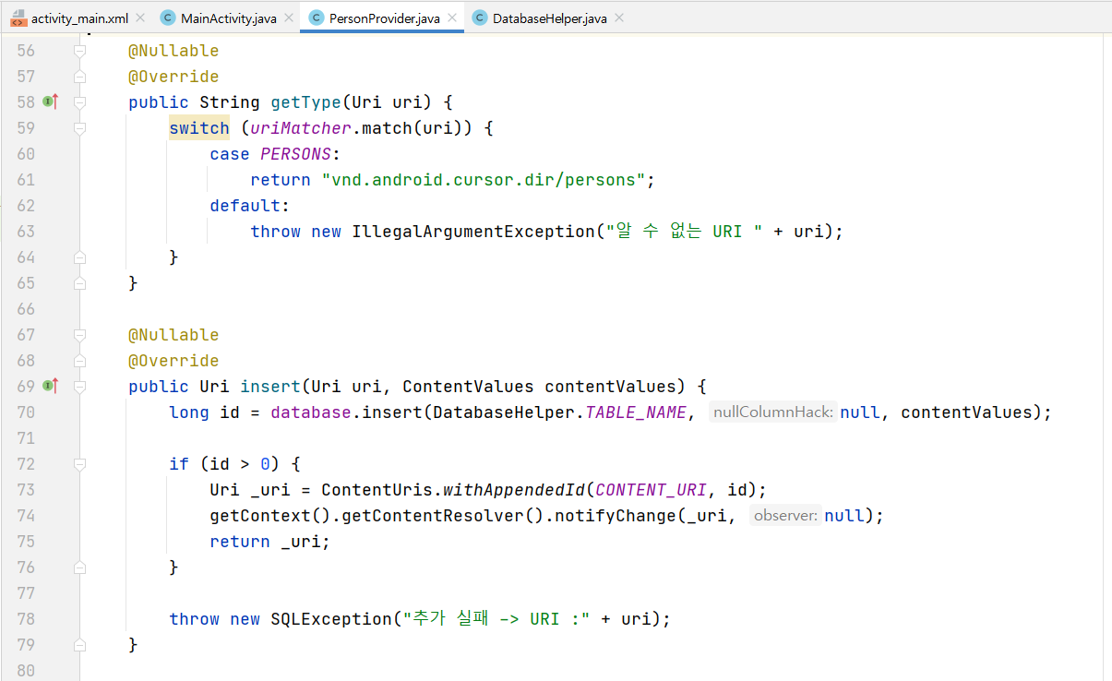
MIME타입이 무엇인지 알고싶을때 사용
내용 제공자를 이용한 값 추가
레코드의 변경을 알려주는 역할을 하는 메서드

Slide 37
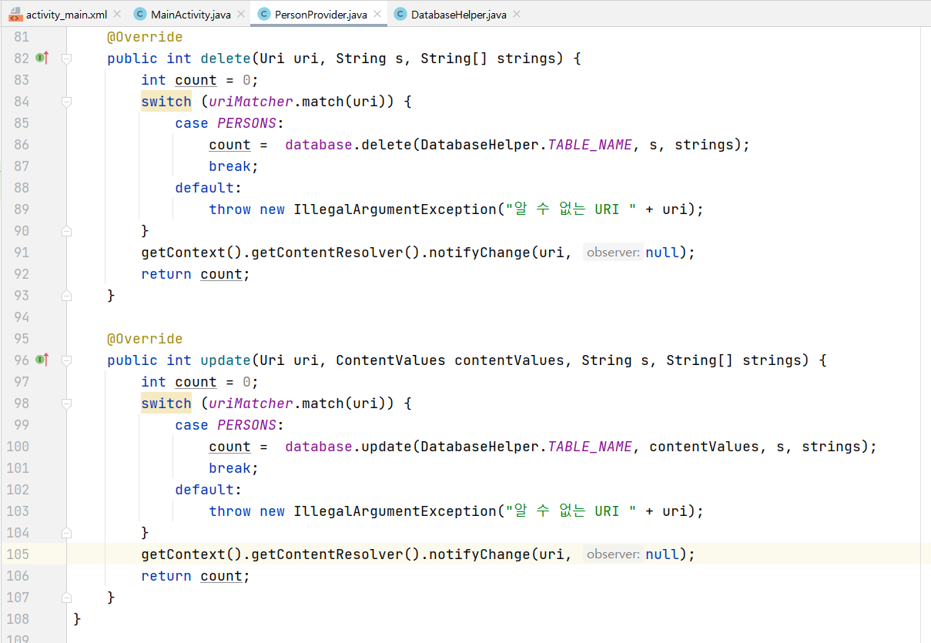
내용 제공자를 이용한 값 삭제
내용 제공자를 이용한 값 수정
Where 조건

Slide 38
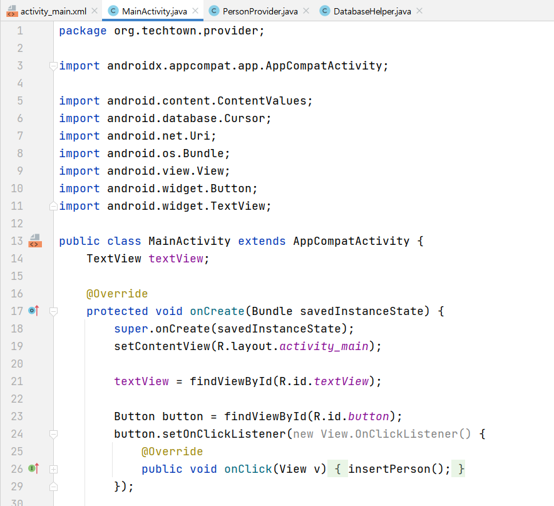
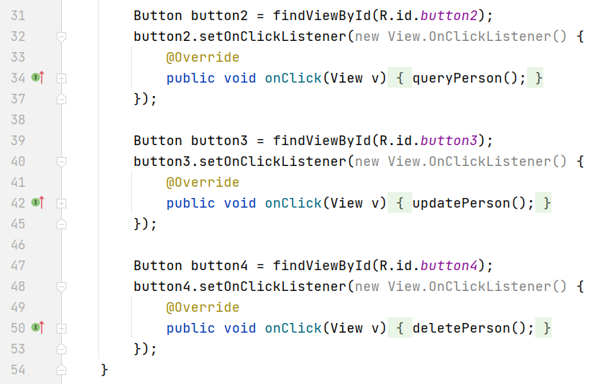

Slide 39
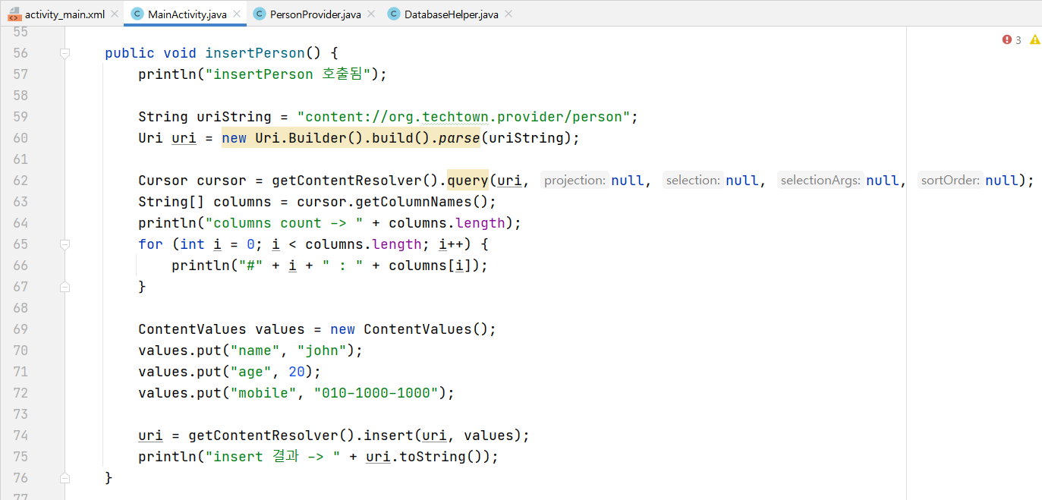
ContentResolver 객체의 query 메소드를 호출하여 Cursor객체를 반환받음
ContentResolver객체의 insert 메소드를 이용하여 레코드를 추가하고 새로운 uri를 받음

Slide 40
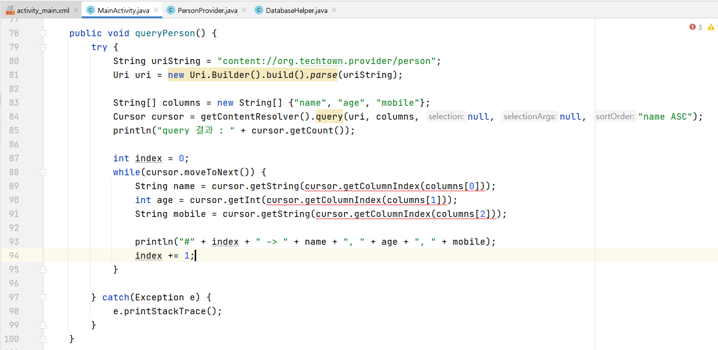
Cursor객체의 getColumnIndex메서드를 이용하여 조회할 칼럼의 이름을 매개변수로 전달하고 지정 칼럼의 값을 반환받음

Slide 41
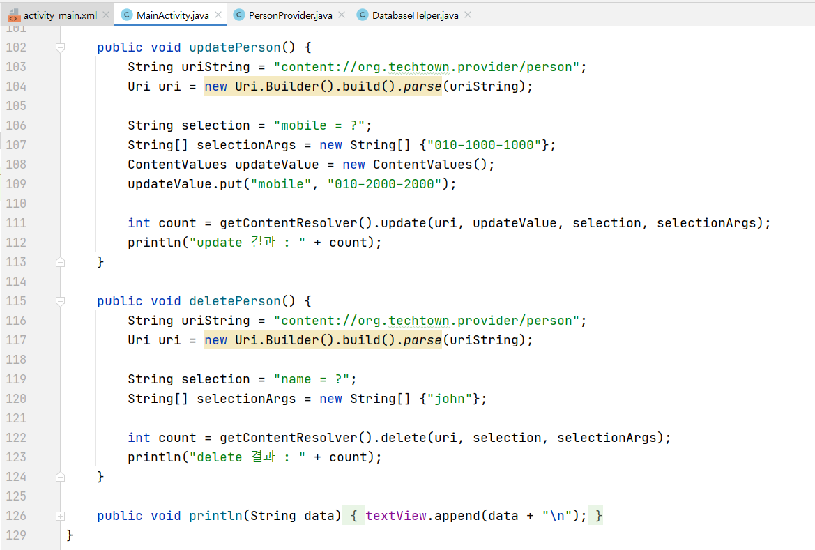

Slide 42
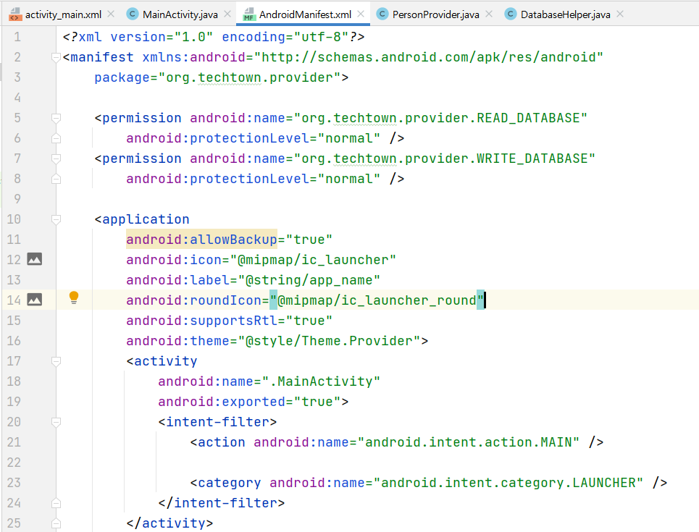
권한 정의
protectionLevel 속성 부여

Slide 43
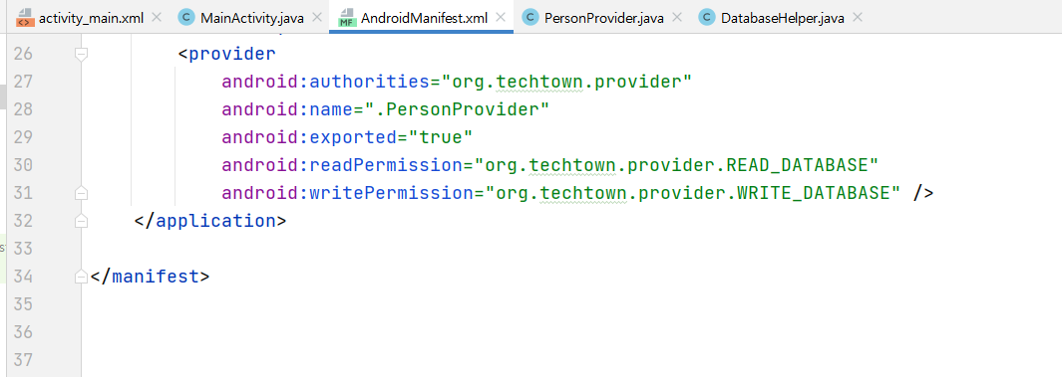
provider
authorities: 내용 제공자 정의할때 설정한 값과 동일
name :내용제공자의 클래스명
readPermission: .READ_DATABASE
writePermission: WRITE_DATABASE

Slide 44
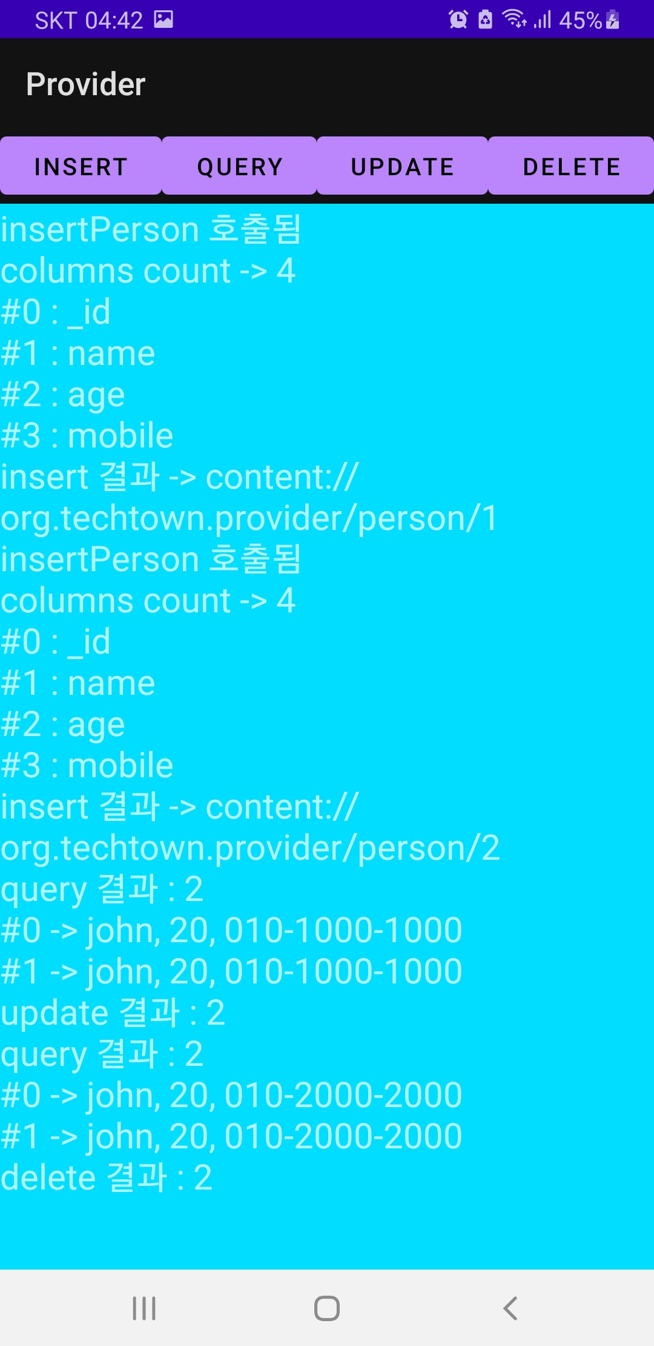
과제물 제출-과제20 INSERT 버튼 눌러 몇개 데이터 추가-> QUERY 버튼 눌러 조회-> UPDATE 버튼 눌러 데이터 수정 -> QUERY 버튼 눌러 조회 -> DELETE 버튼 순서대로 수행 후 동영상 캡처하여 코드와제출

Slide 45
내용제공자의 사용
실제로는 앱에서는 재용 제공자를 사용하지 않는 경우가 많음
사용하더라도 내용 제공자를 직접 만들지 않고 다른 앱의 내용 제공자를 사용해야 하는 경우가 더 많음
대표적인 예: 사진 조회, 연락처 조회

Slide 46
연락처 조회하기
내용 제공자를 직접 만드는 것이 아니라 사용하는 경우
새로운 프로젝트 - Gs20200hgdContacts
패키지이름 - org.techtown.contacts
작업 순서
activity_main.xml 수정 - DatabaseHelper.java수정 - MainActivity.java 수정- PersonProvider.java수정 - AndroidMenifest.xml 수정 - 실행 - 확인

Slide 47
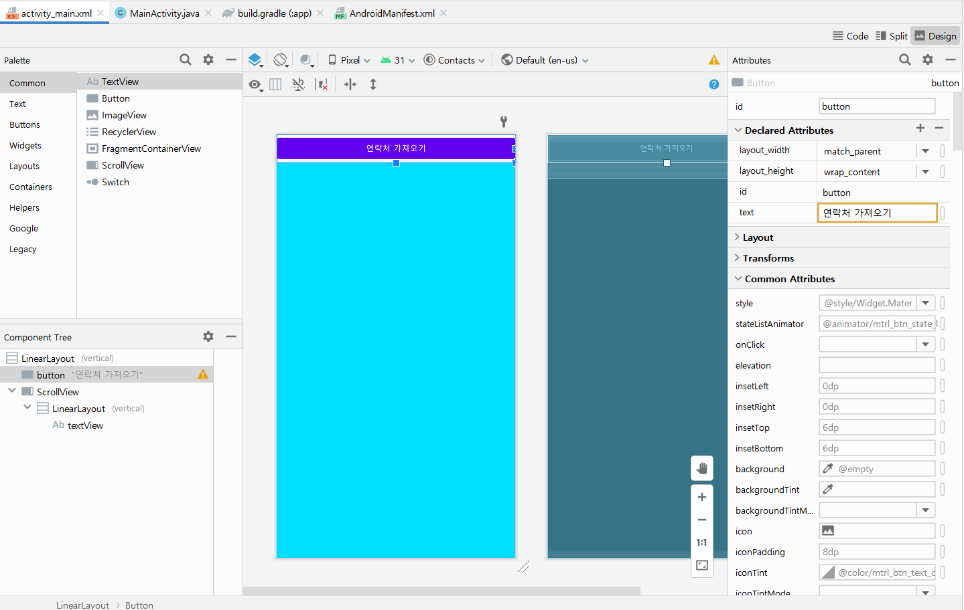

Slide 48
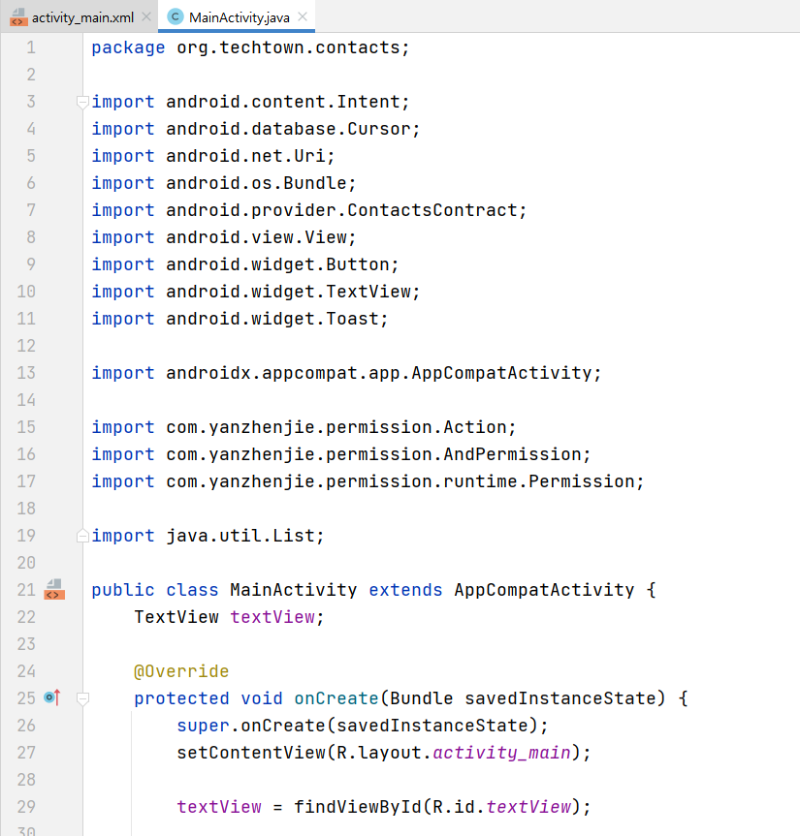

Slide 49
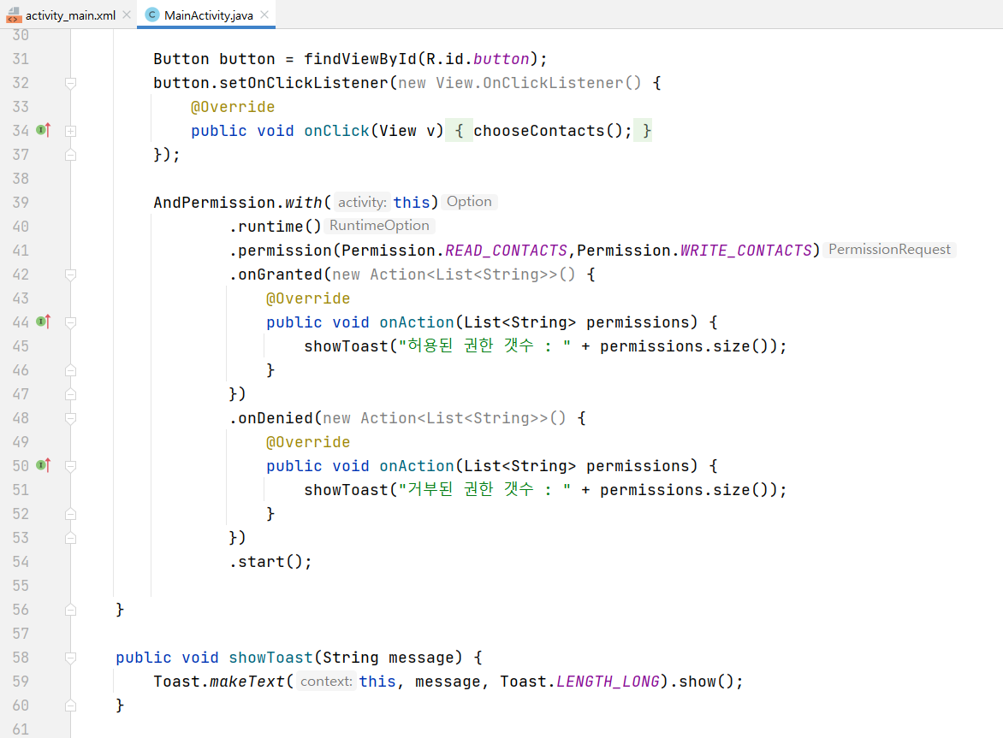

Slide 50
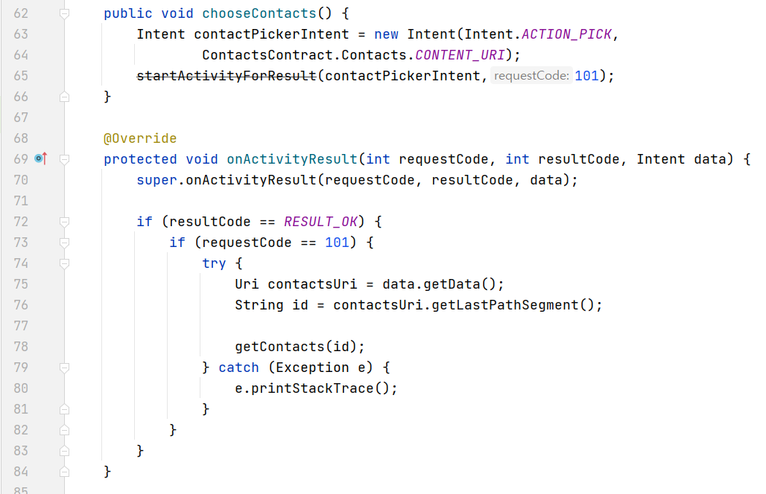
mainActivity.java
연락처 화면을 띄우기 위한 인텐트 생성
선택한 연락처의 id값 확인하기
: 연락처의 상세 정보는 분리되어 저장되어 있기 때문에

Slide 51
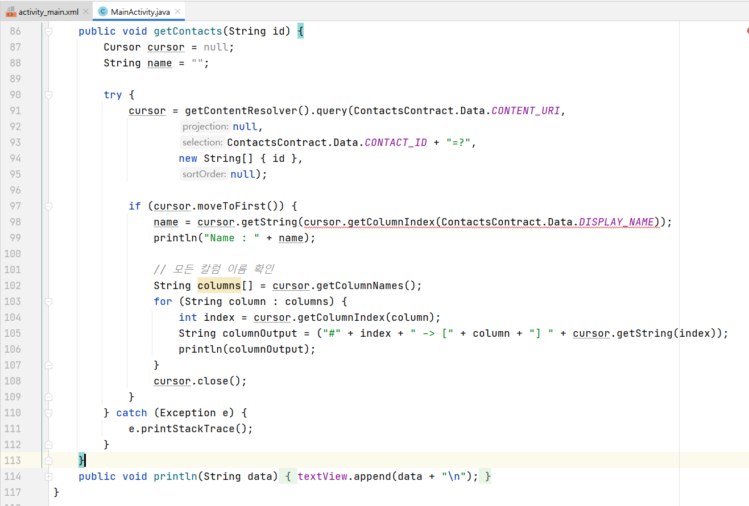
ContentResolver객체의 query 메서드 호출

Slide 52
과제물 제출-과제21 수행 후 동영상 캡처하여 코드와 함께 제출 (에뮬레이터에서 수행시에는 미리 Contact 앱열어서 추가해 두어야 함)

